Slide 1
NOME:_________ Pastoral Estudantil UCB
Atos 3:1-8
Notes:
www.4tons.com
Pr. Marcelo Augusto de Carvalho
Texto: E Pedro e João subiam juntos ao templo à hora da oração, a nona.
E era trazido um homem que desde o ventre de sua mãe era coxo, o qual todos os dias punham à porta do templo, chamada Formosa, para pedir esmola aos que entravam.
O qual, vendo a Pedro e a João que iam entrando no templo, pediu que lhe dessem uma esmola.
E Pedro, com João, fitando os olhos nele, disse: Olha para nós.
E olhou para eles, esperando receber deles alguma coisa.
E disse Pedro: Não tenho prata nem ouro; mas o que tenho isso te dou. Em nome de Jesus Cristo, o Nazareno, levanta-te e anda.
E, tomando-o pela mão direita, o levantou, e logo os seus pés e artelhos se firmaram.
E, saltando ele, pôs-se em pé, e andou, e entrou com eles no templo, andando, e saltando, e louvando a Deus.
Atos 3:1-8

Slide 2
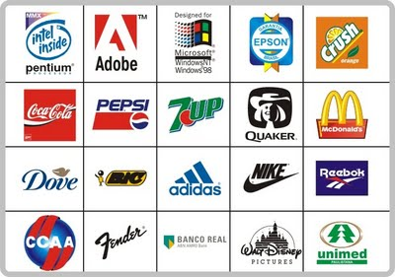
Notes:
Muitos são os nomes que podemos conhecer…

Slide 3
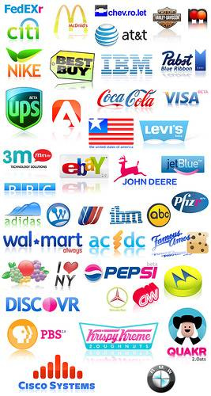
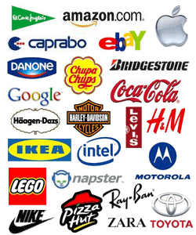
Notes:
Muitas marcar são tao importantes em nossa vida que só de ver o símbolo, ou o logotipo já conhecemos a marca…. Vamos fazer um teste??? Quero ver quem conhece mesmo o nome das coisas …? Vou colocar o próximo slide e quero ver quem consegue descobrir de quem são esses logotipos (Fazer um momento alegre com o proximo slide… risadas são MUITO BEM VINDAS)

Slide 4
Notes:
Deixar 5 segundos e voltar o Slide…… ou colocar tela preta e fazer essse momento engraçado…

Slide 5
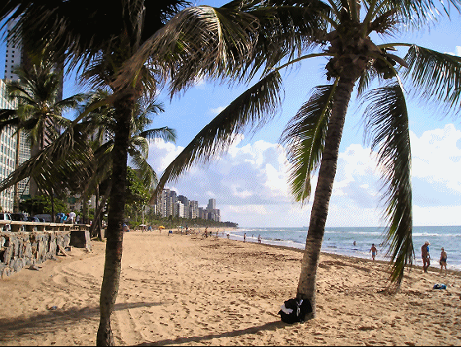
Recife Natal Salvador...
Notes:
Tem mais três nomes que me lembram de algo… o que esses nomes lembram a vocês???

Slide 6
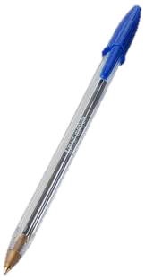
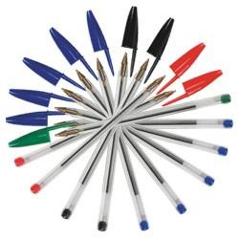
Notes:
E essa imagem ? Alguém sabe qual o nome disso???

Slide 7
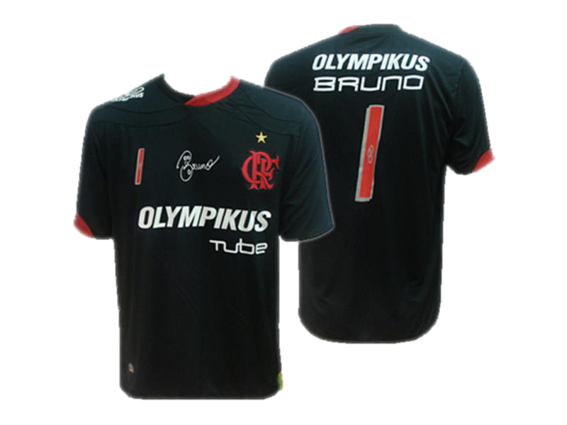
Notes:
E quanto a este nome? Alguem se lembra? Já faz algum tempo Bruno, era goleiro do Flamengo, um ótimo goleiro, mas mandou matar a mae de um de seus filhos… aí sabe o que aconteceu com o nome dele? Quando alguém fala sobre o Goleiro Bruno…

Slide 8
Nomes “diferentes”
Aeronauta Barata, Agrícola Beterraba Areia Leão, Agrícola da Terra Fonseca, Alce Barbuda
Amazonas Rio do Brasil Pimpão, América do Sul Brasil de Santana, Amin Amou Amado, Antonio Manso Pacífico de Oliveira Sossegado, Antonio Treze de Junho de Mil Novecentos e Dezessete
Carlos Alberto Santíssimo Sacramento Cantinho da Vila Alencar da Corte Real Sampaio Carneiro de Souza e Faro
Notes:
Exemplos de nomes diferentes… pra se colocar no filho! SQN

Slide 9
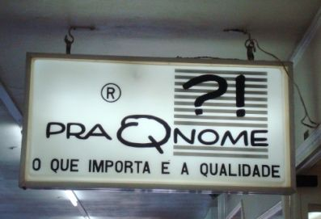
Notes:
A melhor placa…

Slide 10
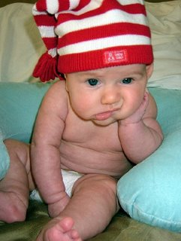
Como anda o seu nome?
Notes:
Pense na sua vida particular… como anda seu nome? O que vc tem feito tem deixado uma marca boa ou ruim no seu nome?

Slide 11
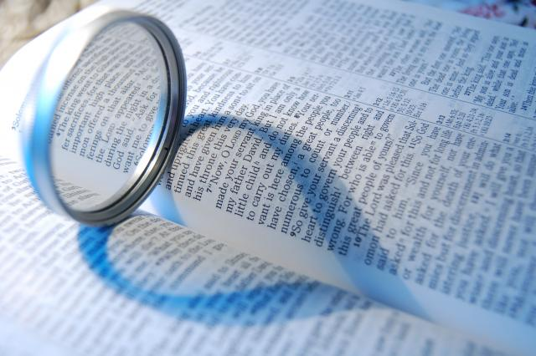
A que seu nome está vinculado?
Atos 19:13 e 15

